Slide 1
Garantizando derechos: respetando los nacimientos

Slide 2
Ley 25929 regulan los derechos de las personas gestantes, padres y recién nacidos durante el proceso de nacimiento.
La ley 27611 de atención y cuidado integral de la salud durante el embarazo y la primera infancia.
*Conjunto de políticas publicas destinadas a fortalecer los derechos de las personas gestantes durante el embarazo, y que acompañan el crecimiento de sus hijas e hijos hasta los primeros 3 años de vida.

Slide 3

Estrategia:
Comité de Maternidad segura y centrada en la familia
Equipo multidisciplinario.
Objetivo:
Promover una atención humanizada, centrada en los derechos de la madre y el niño y que contribuya a reducir la morbilidad y mortalidad materna y neonatal.
Visibilizar diferentes problemáticas y buscar posibles soluciones.
Unificar conocimientos y evaluar las prácticas diarias basadas en la mejor evidencia científica.

Slide 4



Estrategia:
Protocolo de inducción al trabajo de parto
Protocolo de hora de oro
Guía de atención del parto de bajo riesgo
Guía de duelo perinatal

Slide 5

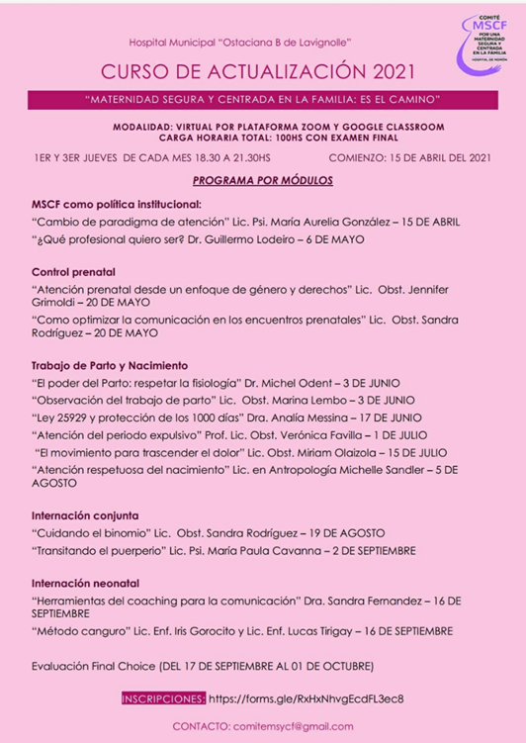
Estrategia:
Capacitaciones del equipo de salud:
Se llevaron a cabo cursos anuales de capacitación y sensibilización en estas temáticas con invitados/as expertos.

Slide 6

Consultorios de obstetricia específicos:
Atención de equipo multidisciplinario en situaciones especiales como personas adolescentes, consumo problemático de sustancias o casos sociales.

Slide 7

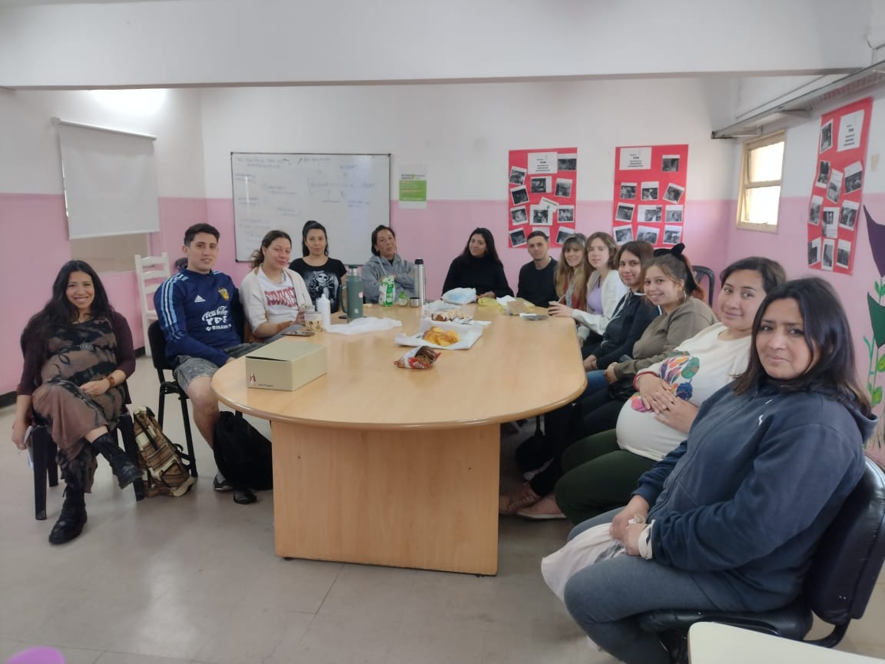
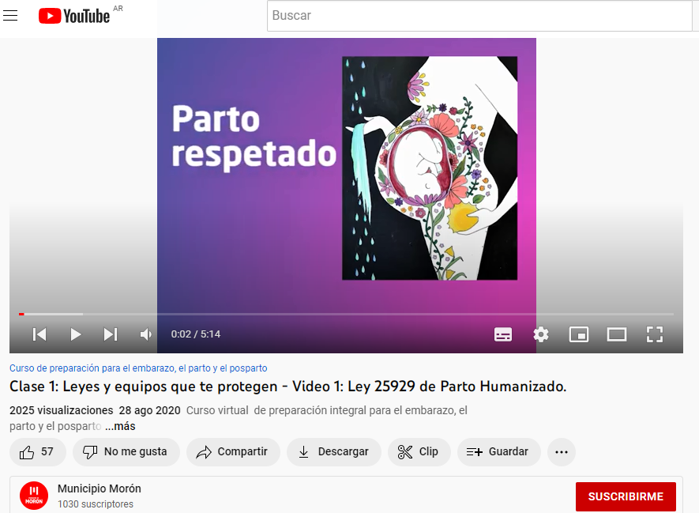
Ampliación de horarios y modalidades para el taller de Preparación integral para la mapaternidad
Modalidades:
Presencial con 2 horarios vespertino y matutino. (consultorios de externos)
On-line sincrónico los días sábados por la mañana. (Facebook: “curso PIM morón”)
On-line asincrónico en la plataforma YouTube.

Slide 8
Intervenciones oportunas o mínimas en la asistencia del nacimiento
Trabajamos para desmedicalizar el proceso de nacimiento.
Evaluar nuestras prácticas diarias, repensarlas, problematizarlas.
Ej: el uso de la venoclisis, permitir la libertad de movimiento y la ingesta de alimentos, no realizar episiotomías de rutina.

Slide 9
Estrategias para disminuir el índice de cesáreas:
Auditoria interna de cesáreas y porcentaje de HC auditadas de las cesáreas realizadas en la institución.
Utilización de la clasificación de Robson.
Implementación de la política de segunda opinión en cesáreas.
Divulgación de los resultados del monitoreo de la tasa de cesáreas al equipo de salud.
Inclusión, en las líneas comunicacionales dirigidas a usuarios (ventajas del parto vaginal, medicina basada en la evidencia y derechos en la asistencia del parto etc.)
Facilitar el acceso a ligadura tubaria post nacimiento.

Slide 10
Acompañamiento durante trabajo de parto, parto e internación
Beneficios:
Disminuye la probabilidad de tener un parto instrumental.
Disminuye el uso de analgesia epidural.
Mejora la vivencia del parto.

Slide 11
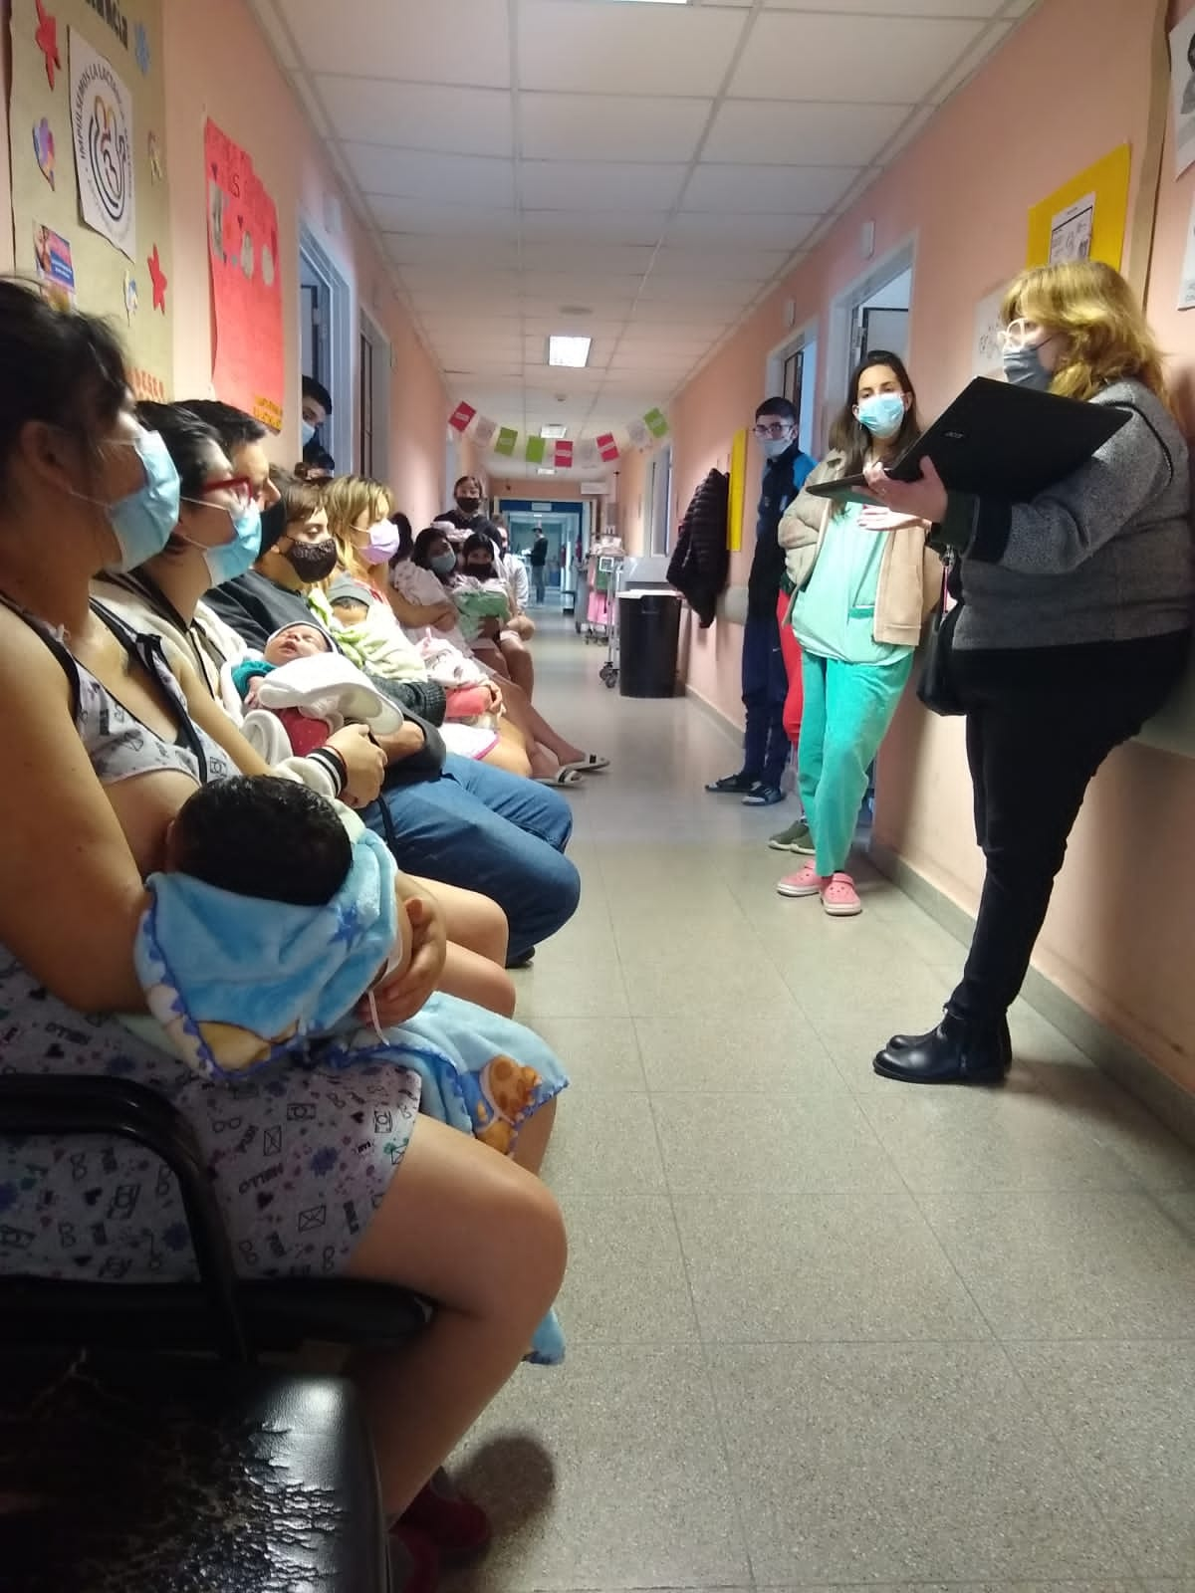
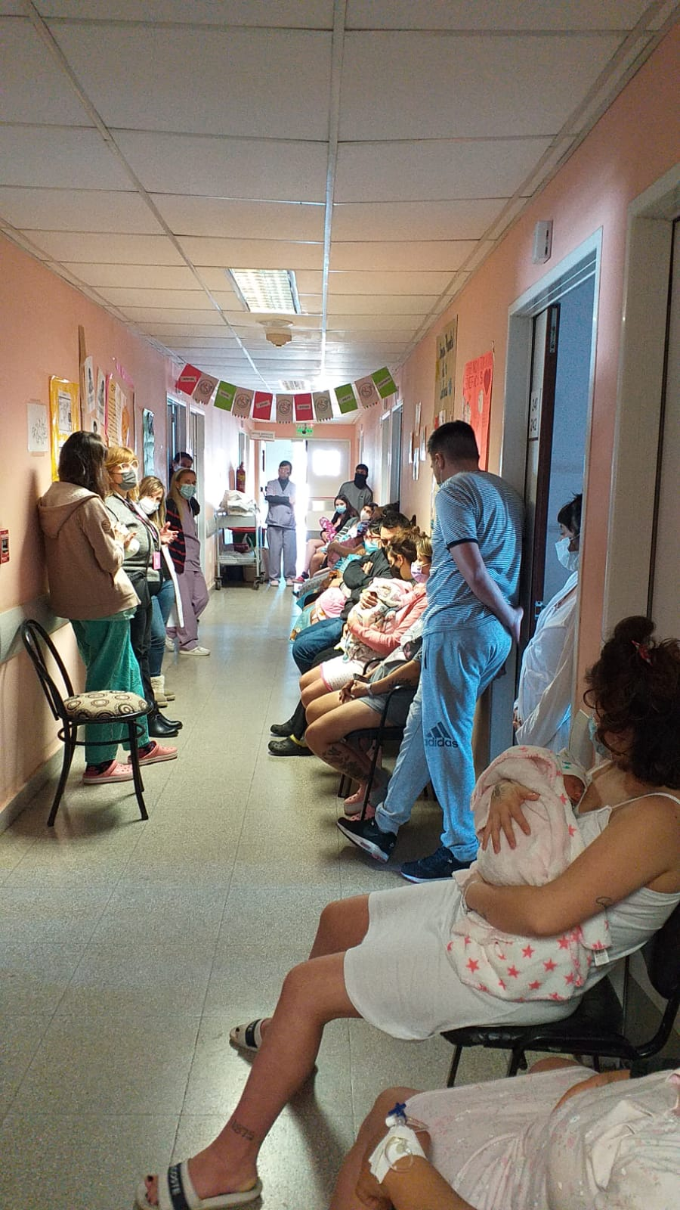
Asesoría integral en lactancia durante las primeras horas y la internación:
Se realiza la consejería en lactancia, crianza y anticoncepción como continuidad de cuidados.

Slide 12
Tenemos un gran desafío como equipo de salud que busca brindar prácticas de cuidado que restituyan el rol protagónico de las personas gestantes, y que den lugar a la soberanía, los deseos y las decisiones de esas personas.
La propuesta es generar espacios y construir modelos de atención y acompañamiento por fuera de los mandatos de control y tutelaje. Acompañar como equipo, como comunidad de salud, a las personas en situación de embarazo, parto y puerperio desde un lugar que nos involucra directamente en este proceso y que incluya las subjetividades, que promuevan la confianza, que no sean dicotómicas sino amplias y flexibles a la hora de acompañar la construcción de la soberanía de los cuerpos.

Slide 13

Muchas gracias...

